Slide 1

8D DIGITAL
ALYNE VIANA ◉ BRENDA ALVES ◉ GIOVANI GONZALES ◉ FABIO MEDINA ◉ TAYLA VITÓRIA

Slide 2

O que é 8d?
O 8D, ou "Oito Disciplinas para a Resolução de Problemas", é uma metodologia estruturada e sistemática que visa a identificação, análise e resolução de problemas, com foco na eliminação da causa raiz.

Slide 3
COMPOSIÇÃO DO 8D
Definição do Problema
Contenção do Problema
Identificação da Causa Raíz
Planejamento das Ações
Validação das Ações
Revisão da Documentação
Verificação da Eficácia das Ações
Fechamento do 8D / L.A

Slide 4

NOSSA IDEIA
Nosso objetivo é desenvolver um programa em React para apoiar o processo 8D, otimizando a interação entre a área de qualidade e o cliente, promovendo maior eficiência operacional e oferecendo uma experiência ágil, intuitiva e alinhada às necessidades dos usuários.

Slide 5
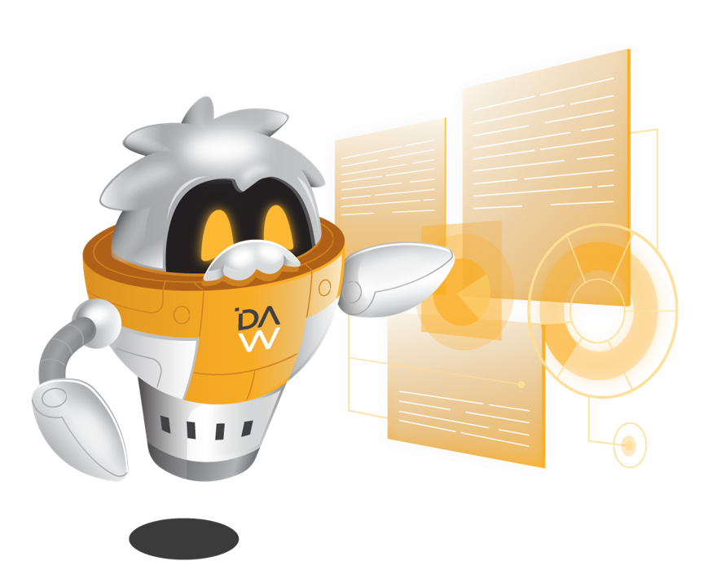
MELHORIAS
O programa em React tornará o processo 8D mais simples e eficiente. Ele organizará as etapas de forma clara, facilitará a comunicação entre qualidade e cliente e trará agilidade para resolver problemas. Com isso, fortaleceremos a confiança e entregaremos resultados mais sólidos e consistentes.

Slide 6

conclusão
O programa em React otimizará o processo 8D, trazendo maior eficiência, agilidade e clareza. Com isso, fortalecerá a comunicação entre qualidade e cliente, assegurando resultados sólidos e reafirmando nosso compromisso com a excelência.

Slide 7
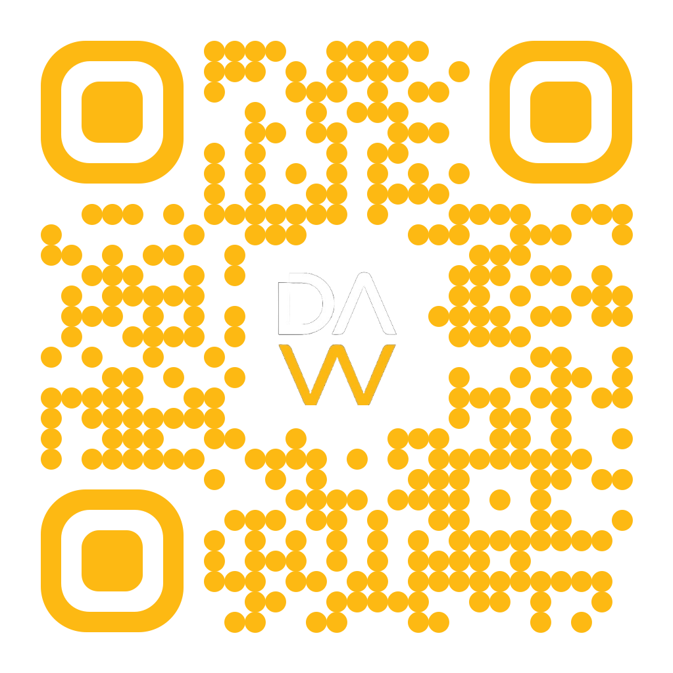
CONHEÇA NOSSO PROJETO PELO QR CODE ABAIXO!

Slide 8
O que buscamos aprimorar no futuro?
Aprovação de Etapas
Adicionar mais Funções de Segurança
Automatizar Preenchimento
Entre Outros

Slide 9
Dúvidas?

Slide 10
OBRIGADO PELA ATENÇÃO!!

